Slide 1
Развивающие игры малышей с предметами, как элемент «Педагогики удивления»
Выполнили:
Воспитатели МБДОУ
детский сад 125
Ножова Е.П.
Перевалова С.С.
г.Иркутск 2022г.

Slide 2
Образовательная программа «Теремок» для детей раннего возраста
«Педагогика удивления» - особое направление современной педагогики, описывающее систему методов и приемов обучения и воспитания, основанных на когнитивной эмоции удивления, и опирающееся на принципы природосообразности, активности, проблемности, свободы творчества.
Лайфхак означает (хитрости жизни, народную мудрость или полезный совет) помогающий решать бытовые проблемы, экономя тем самым время.

Slide 3
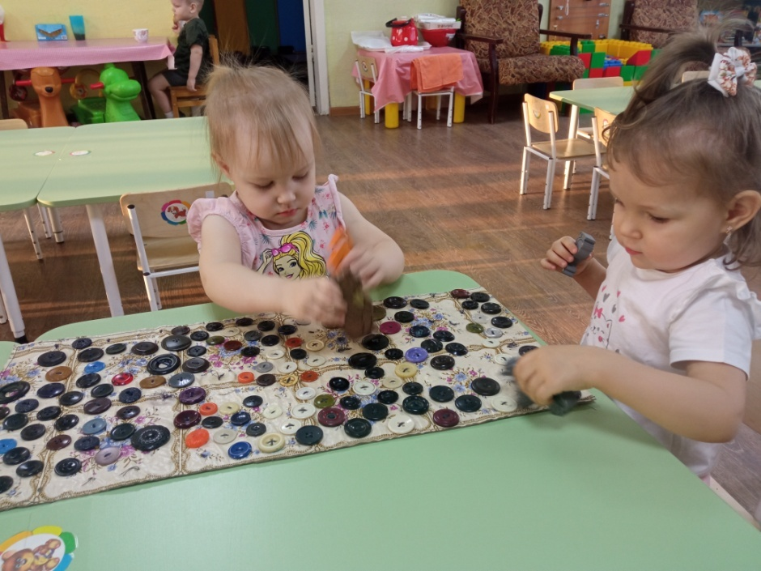
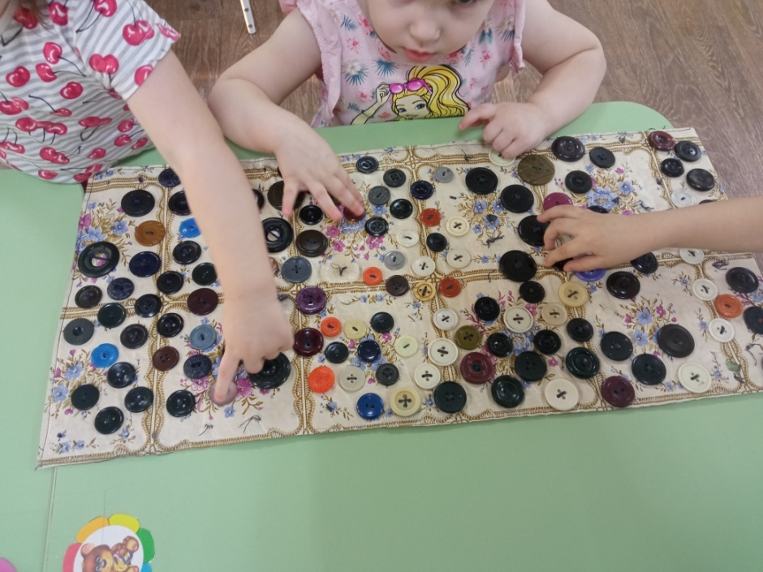
Часть 1 « Лайфхаки с пуговицами»
ЗАДАЧИ: Развивать тактильное восприятие, координацию движения обеих рук, зрительное восприятие и ловкость, поддерживать становление навыков самообслуживания в быту.

Slide 4
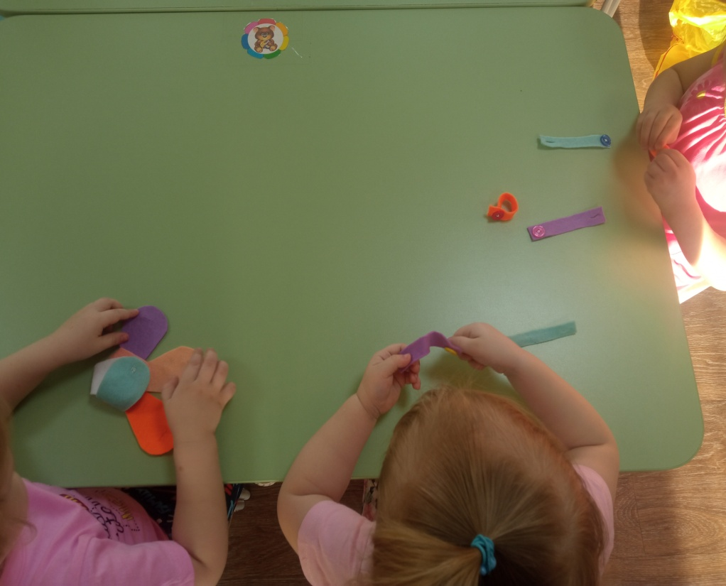

Slide 5
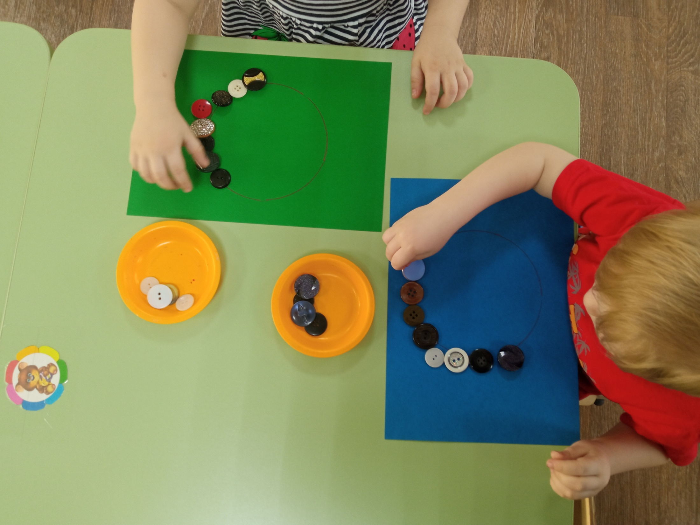

Slide 6
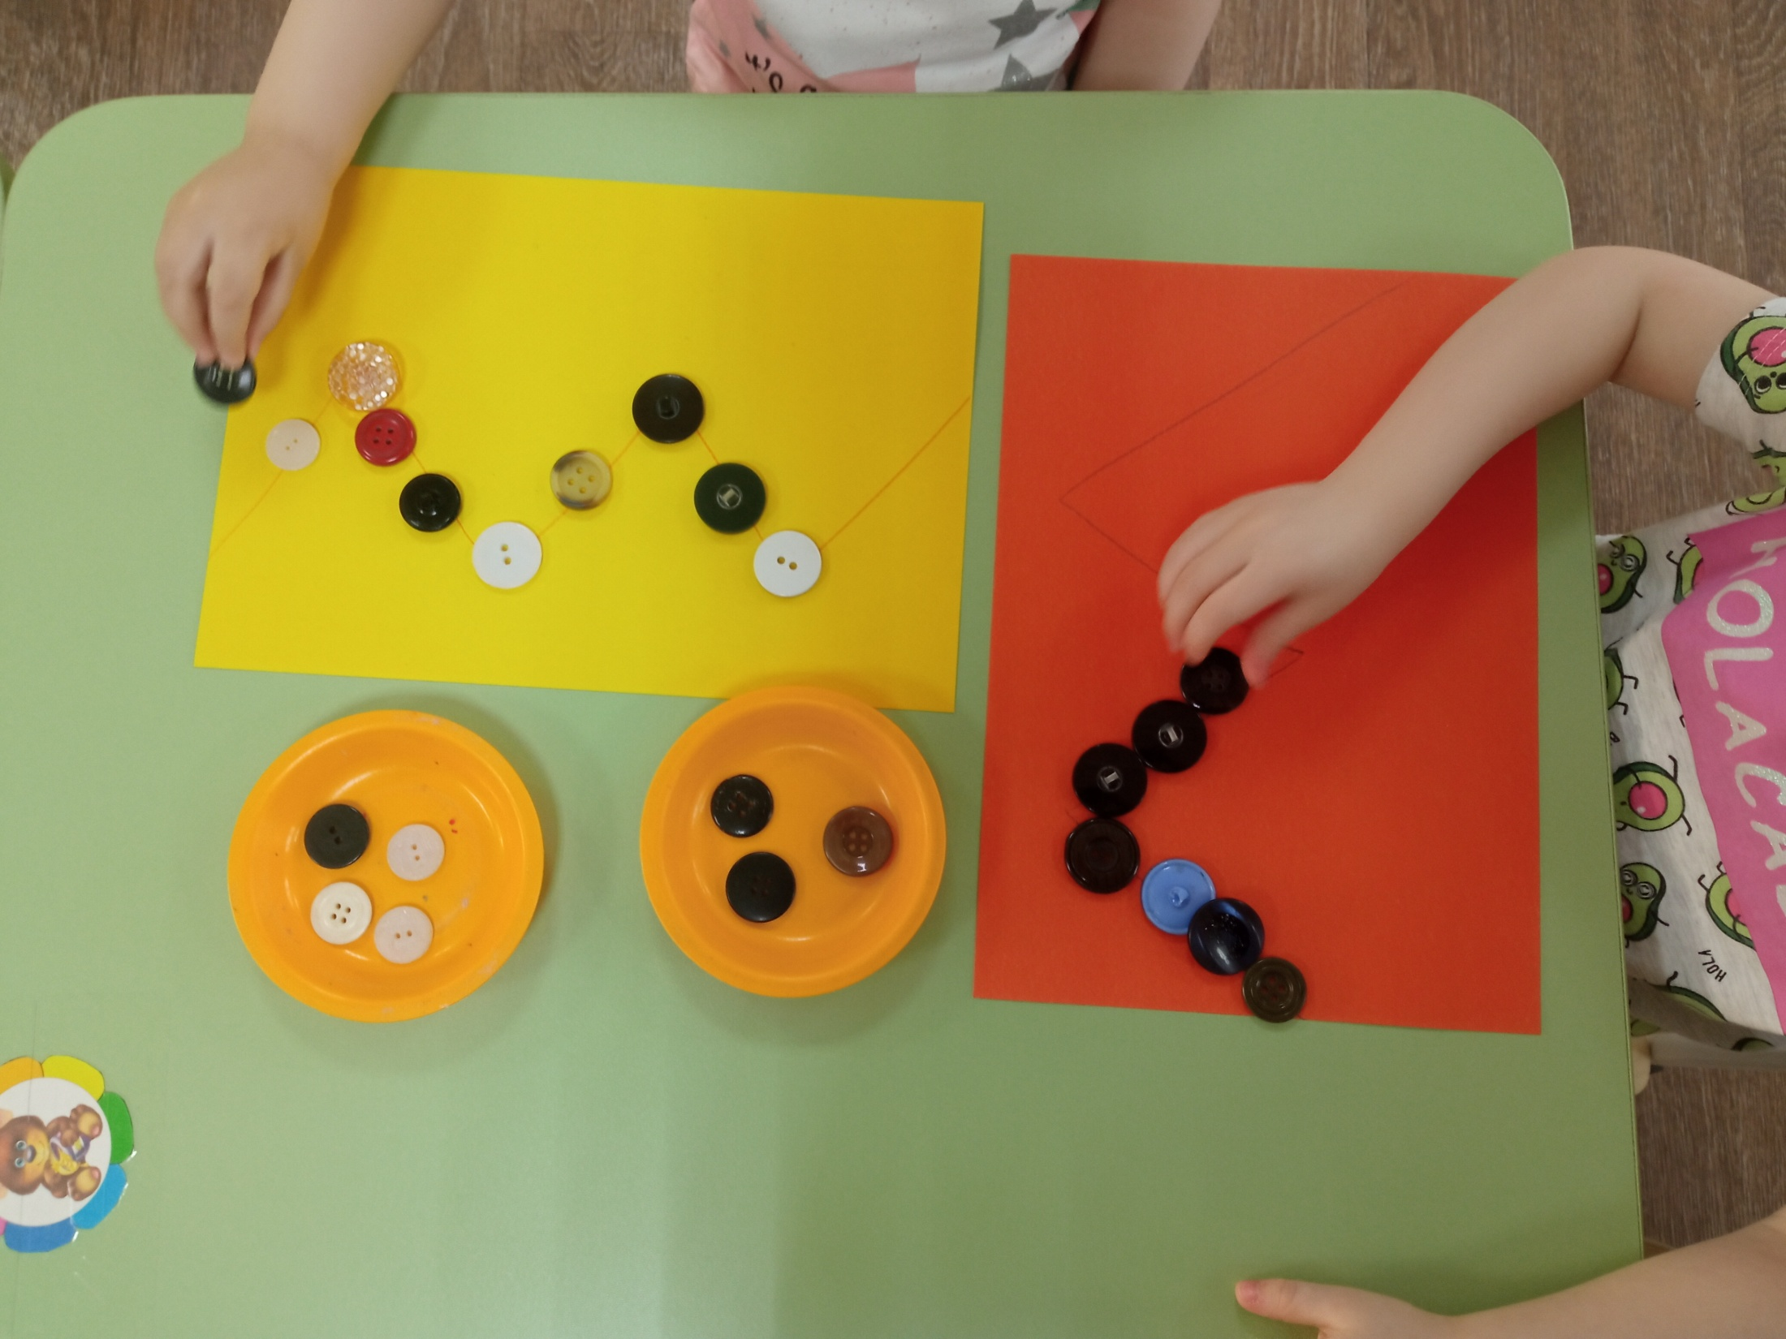

Slide 7
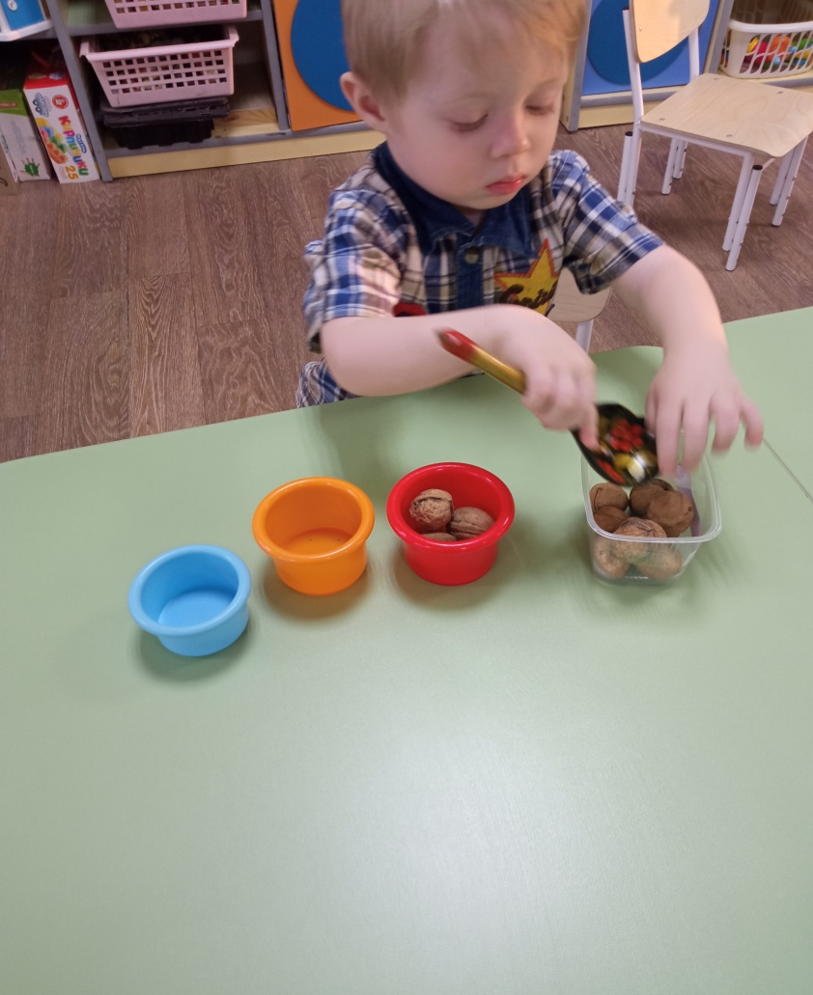
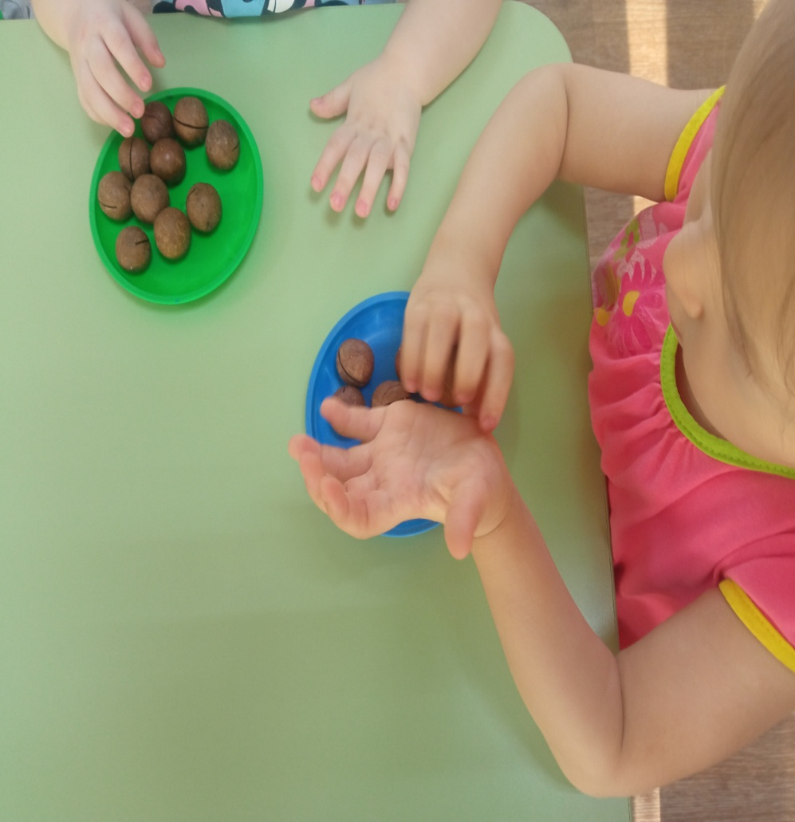
Часть 2 «Лайфхаки с орехами»
ЗАДАЧИ: Развивать тактильное ощущение, мелкую моторику рук в процессе игрового массажа, снятие напряжения с рук.

Slide 8
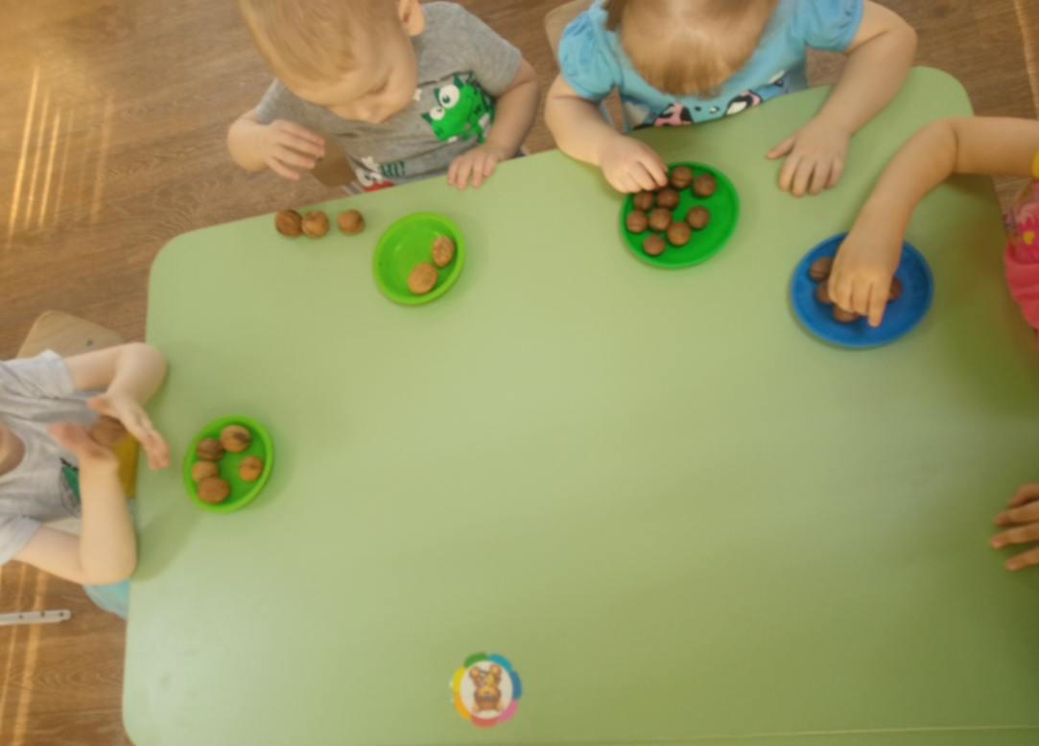
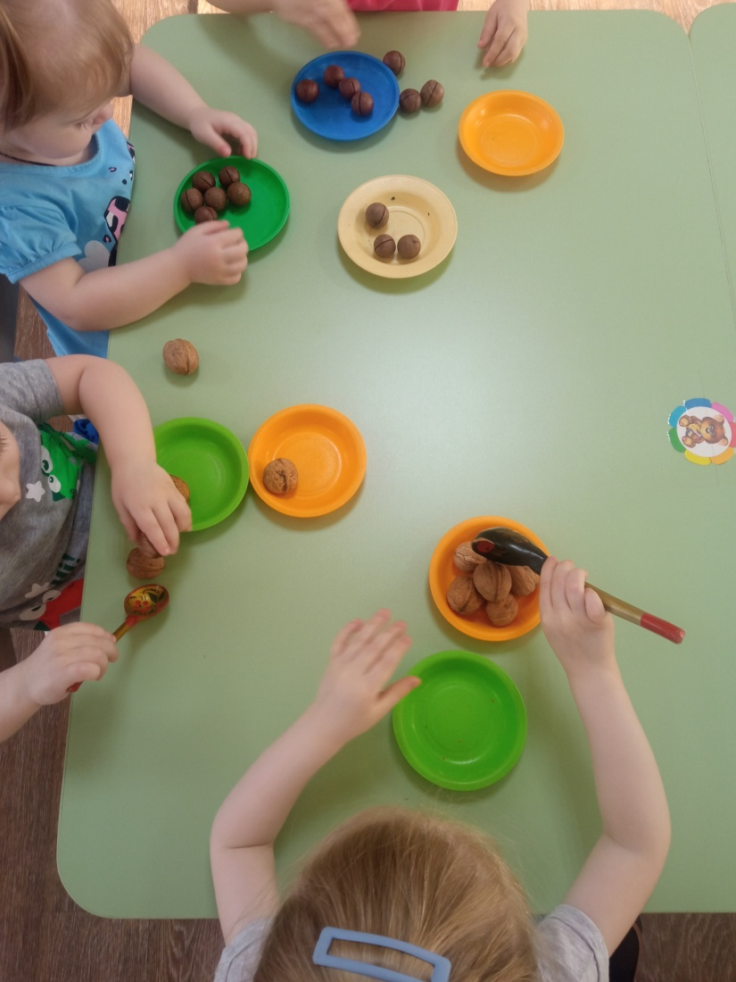

Slide 9
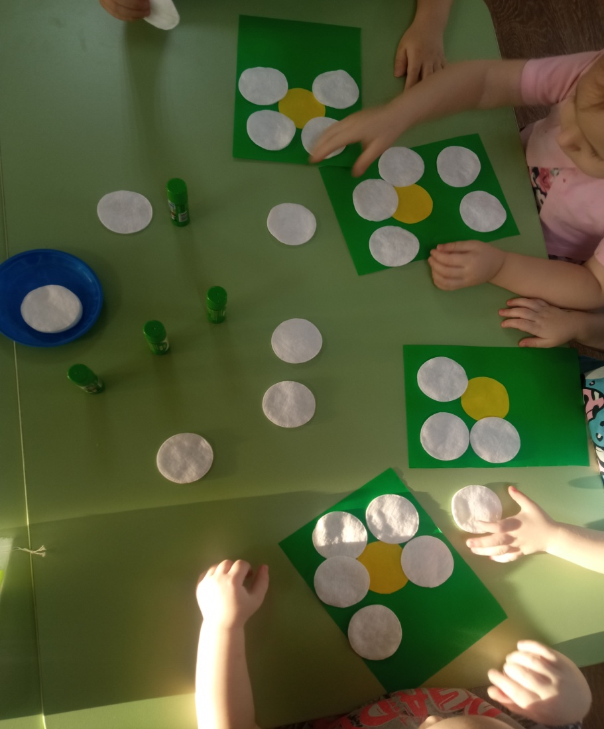
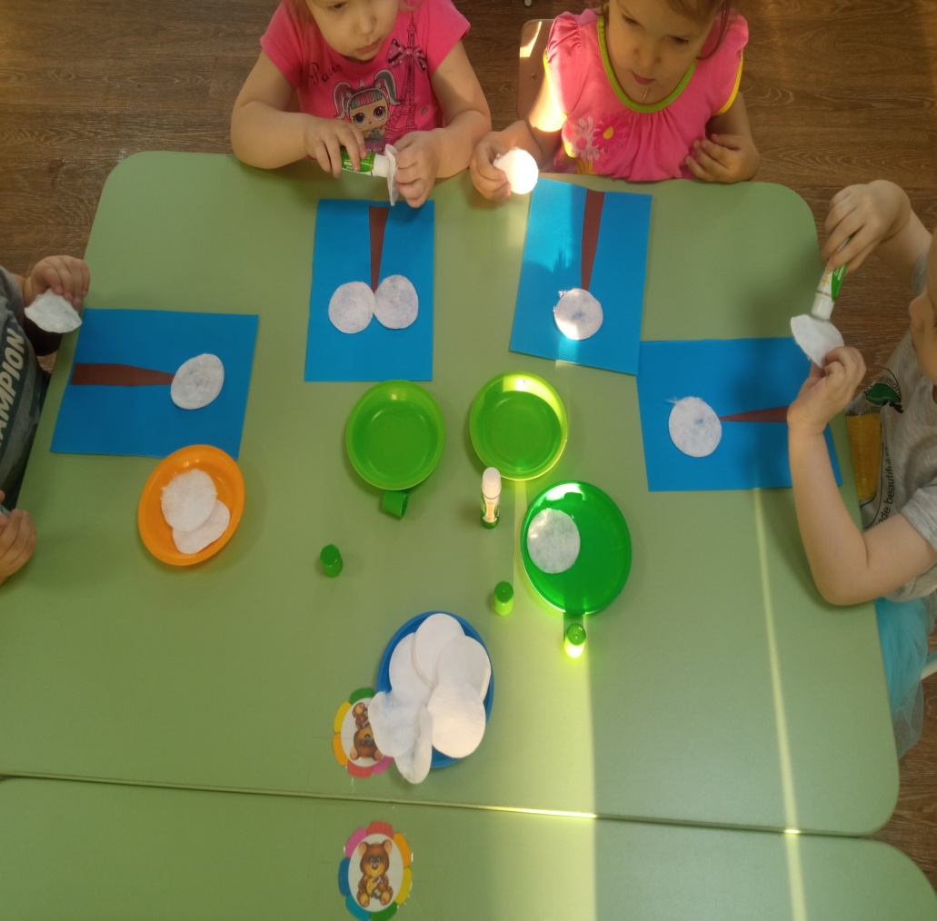
Часть 3 «Лайфхаки с ватными дисками»
ЗАДАЧИ: Развивать двигательные умения и координацию движений, а так же умение ориентироваться на листе бумаги. Формировать навыки рисования нетрадиционным способом.

Slide 10
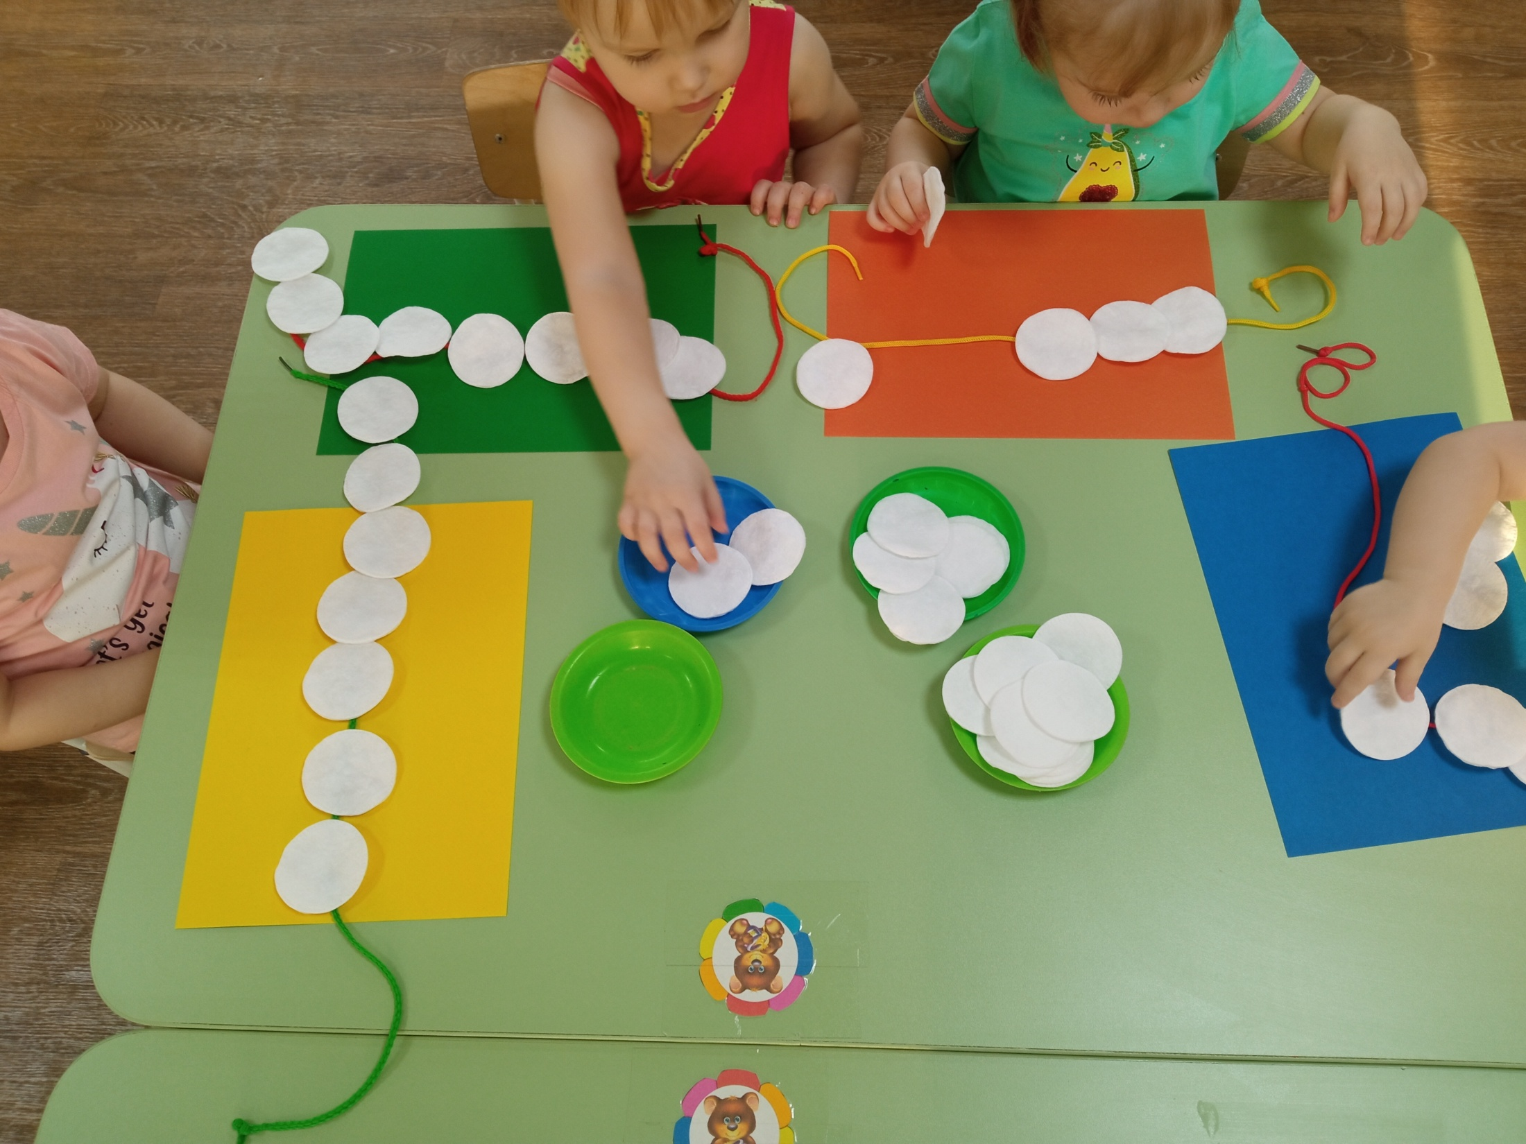

Slide 11
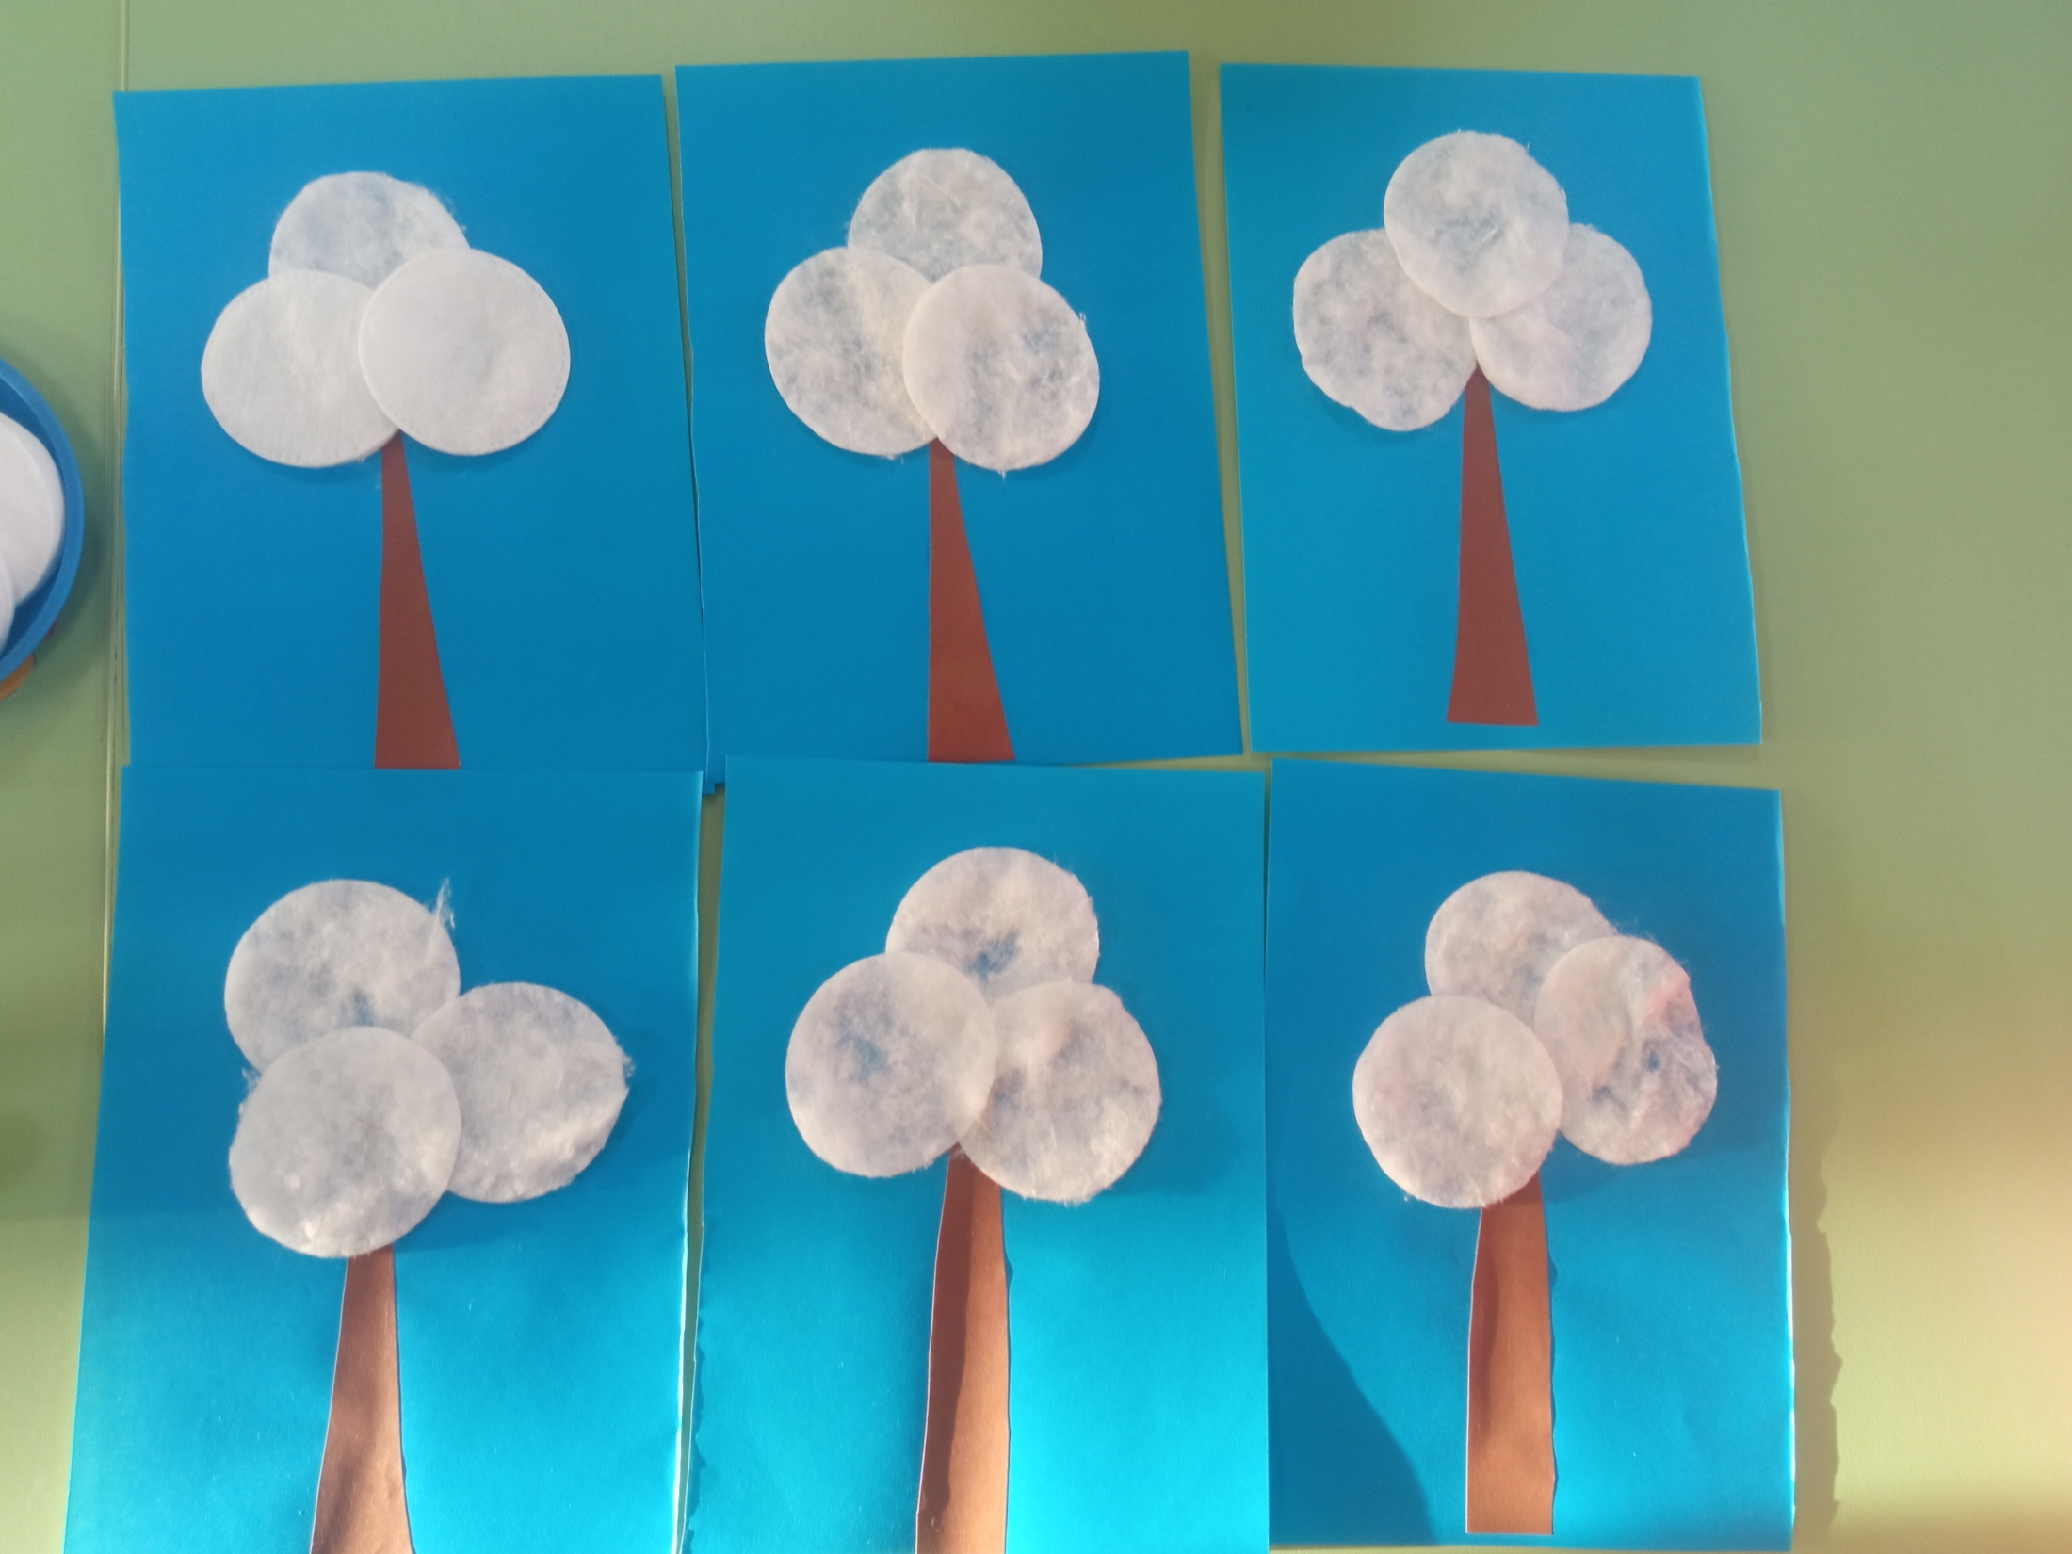

Slide 12
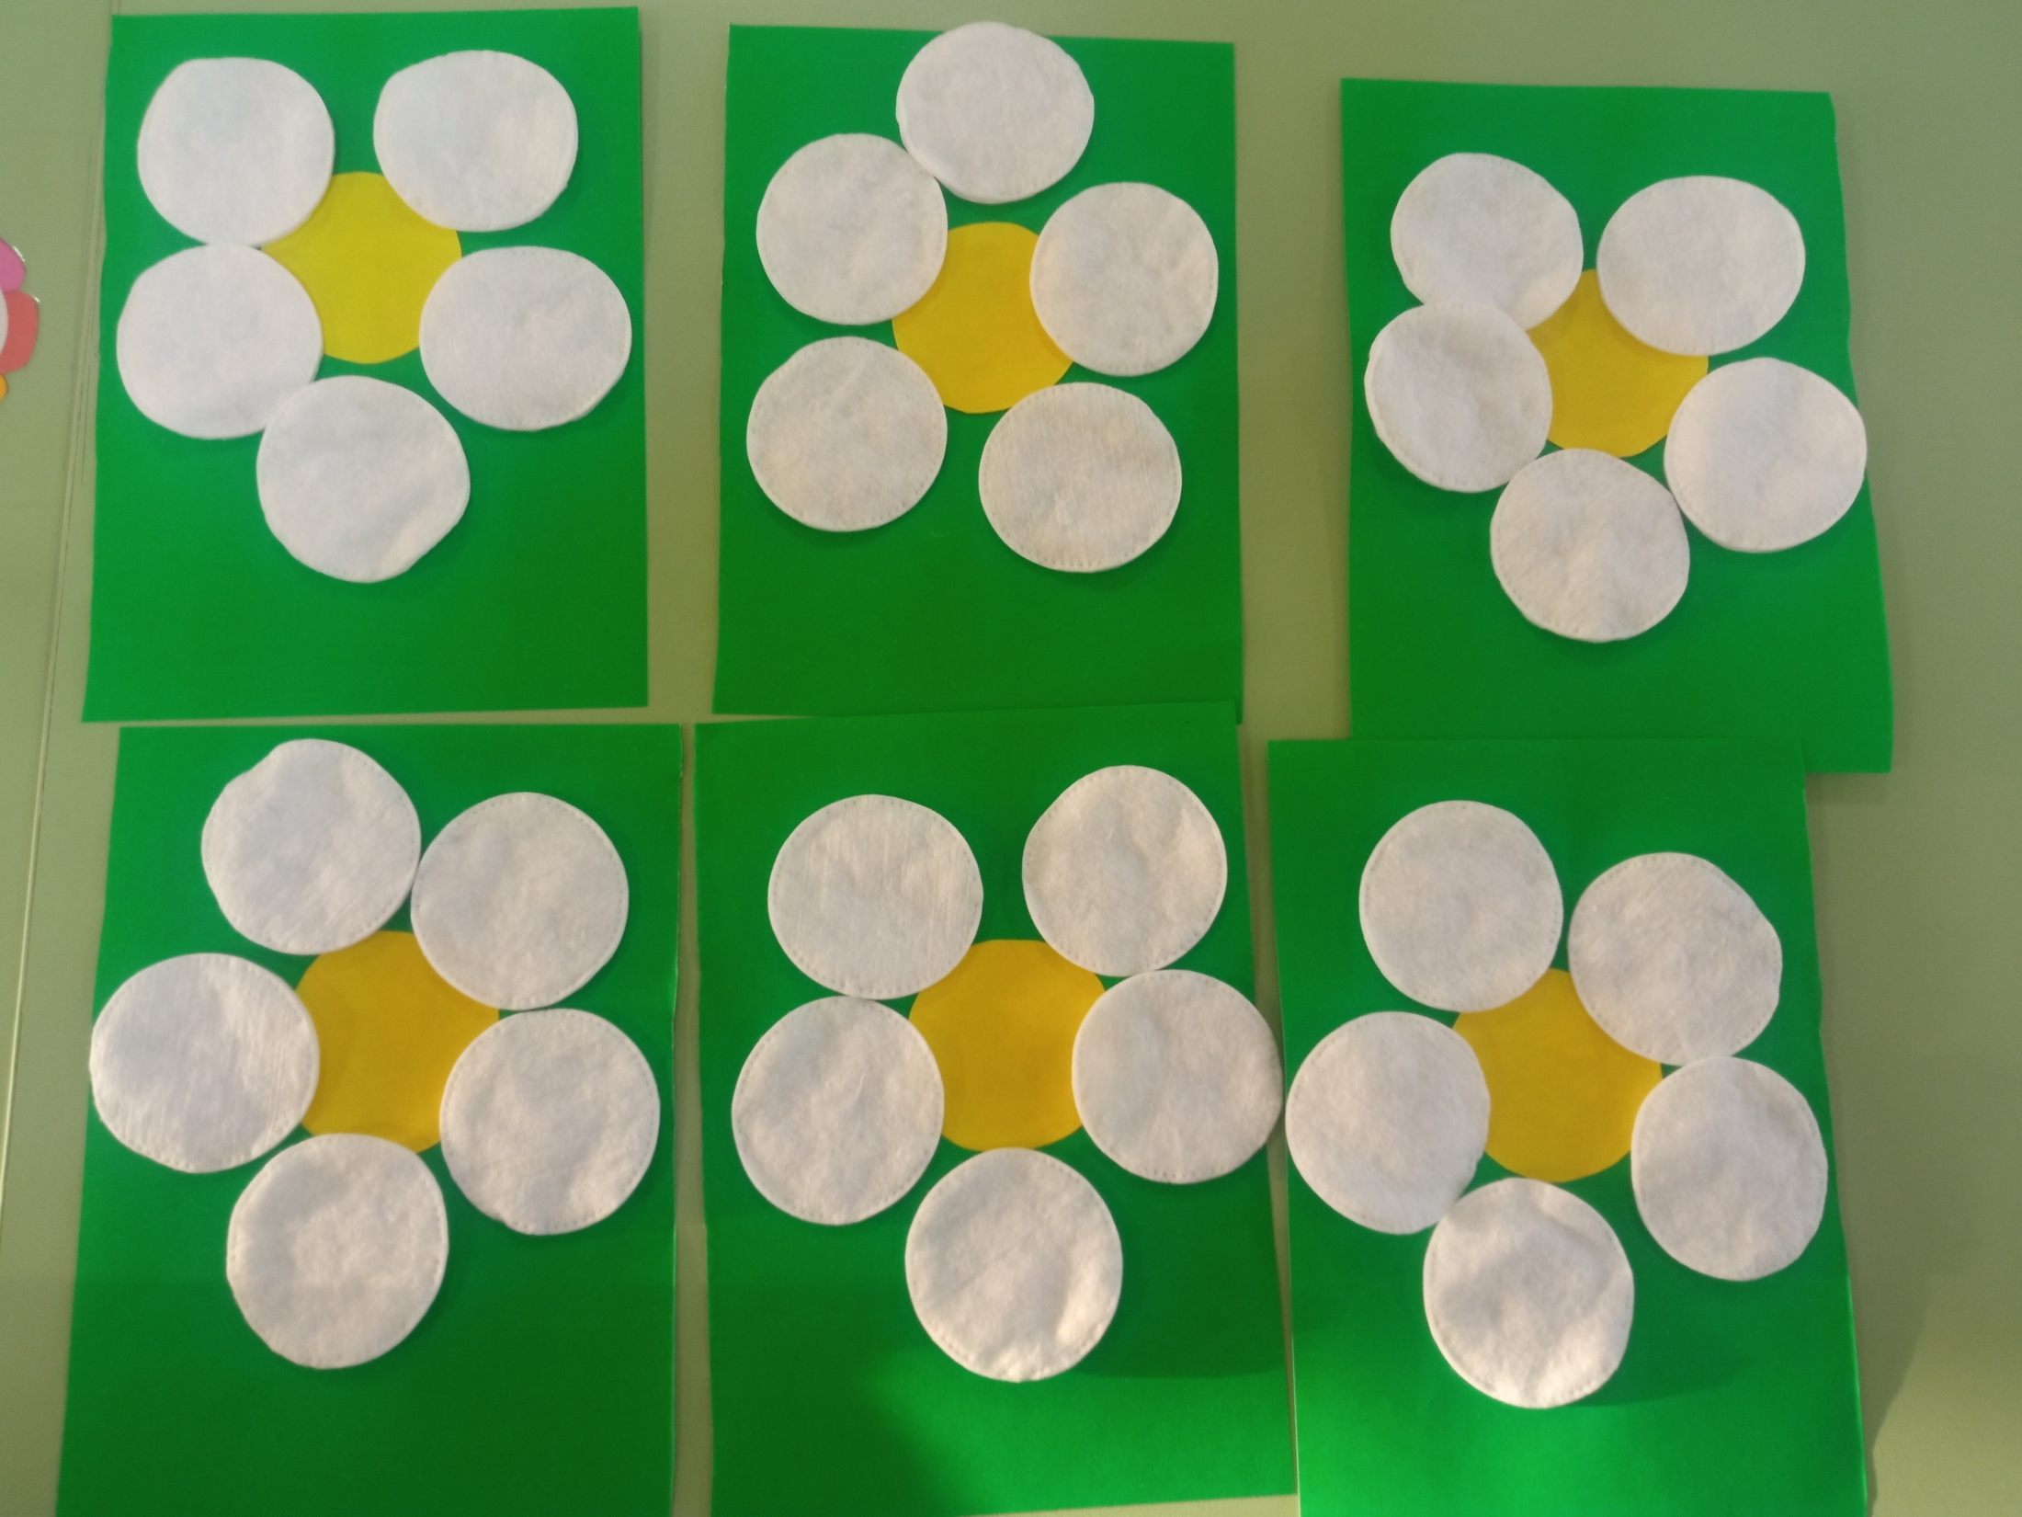

Slide 14
Каждый педагог может придумать множество лайфхаков, которые позволят удивить и заинтересовать детей, приоткрыть дверцу в увлекательный мир творчества и познания, а также оптимизировать жизнь, обогатить профессиональный багаж, повысить эффективность уже имеющихся методов и приемов работы в педагогической практике.
Главное – не бояться нового и начать двигаться в этом направлении.

Slide 15
Спасибо за внимание!

